Slide 1
Муниципальное автономное дошкольное
образовательное учреждение
«Детский сад № 11 «Светлячок»
представляет:

Slide 2
МБДОУ детский сад № 34 «Родничок» « Система работы по предупреждению детского дорожно-транспортного травматизма в ДОУ» Подготовил: старший воспитатель Гончар Ольга Викторовна и педагогический коллектив ДОУ

Slide 3
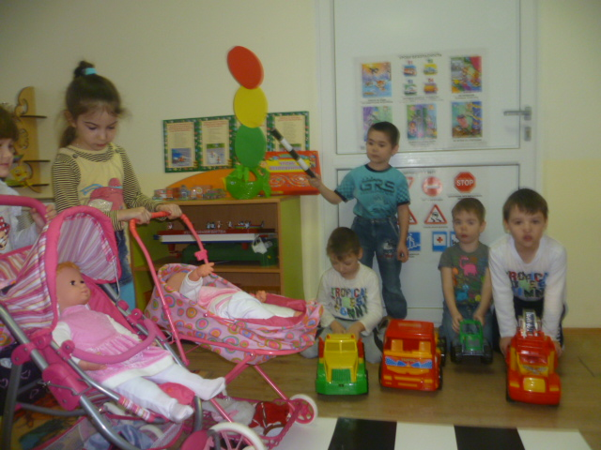
Цель: формирование ответственного отношения родителей, несовершеннолетних и педагогов, участников дорожного движения, к соблюдению Правил дорожного движения и сокращения дорожно-транспортных происшествий с участием несовершеннолетних.

Slide 4
В ДОУ разработан «Паспорт дорожной безопасности», в котором составлен план-график мероприятий по реализации комплекса мер по предупреждению детского дорожно-транспортного травматизма, который включает в себя: - создание предметно-развивающей среды, - работа с воспитанниками, -работа с родителями, -взаимодействие с социумом, - взаимодействие с коллегами.

Slide 5
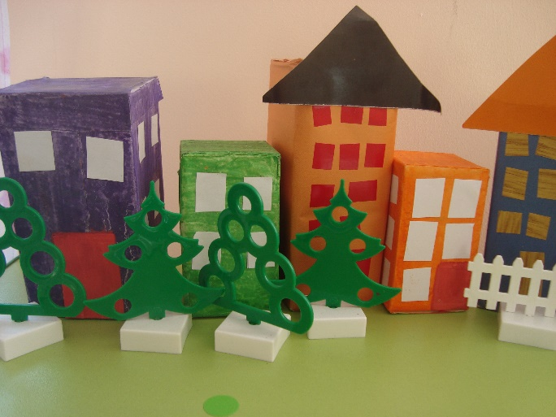
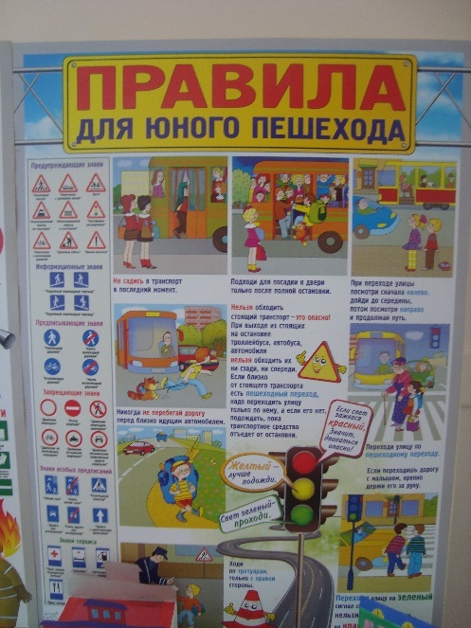
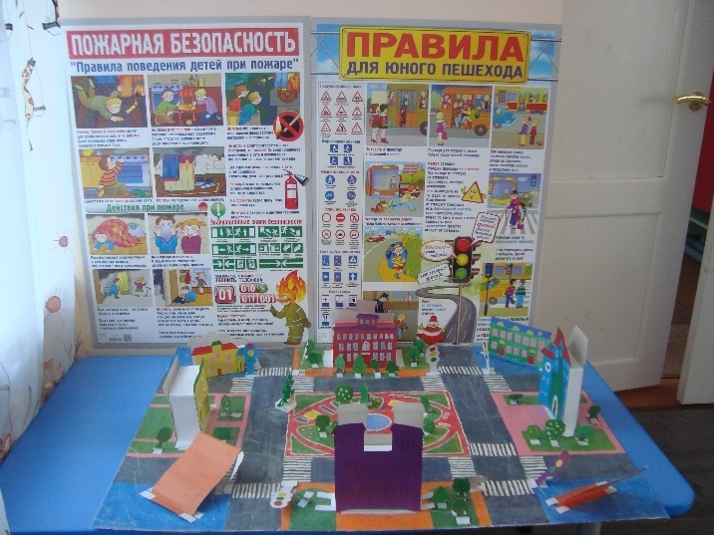
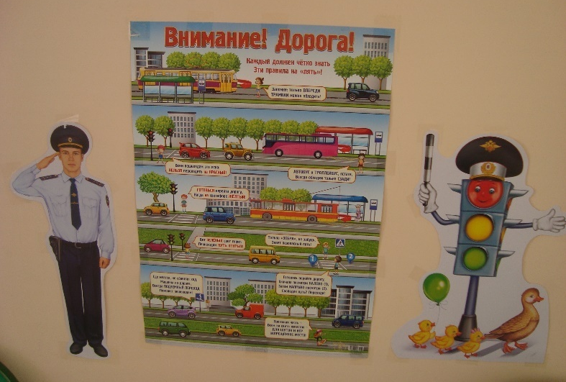
В группах созданы уголки безопасности, макеты улиц города,
для закрепления правил дорожного движения. Обучающие плакаты
подскажут, где может поджидать опасность.

Slide 6
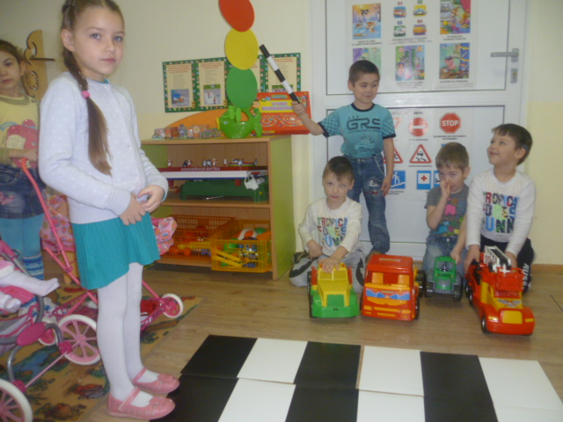
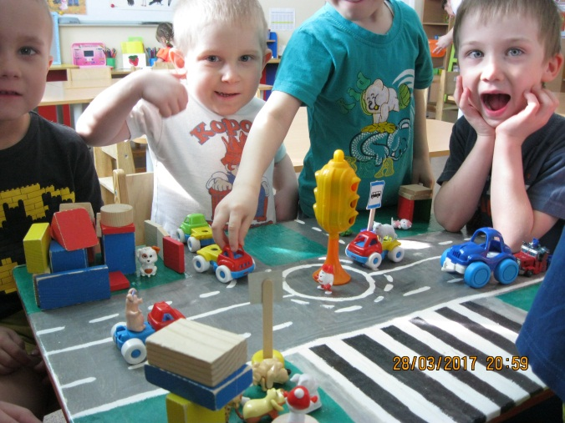
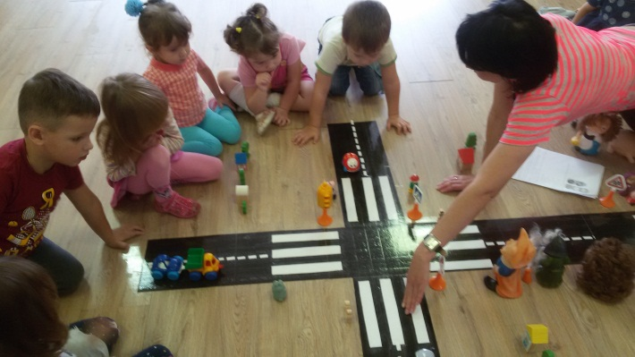
В группах созданы уголки безопасности, макеты улиц города,
для закрепления правил дорожного движения. Обучающие плакаты
подскажут, где может поджидать опасность.

Slide 7
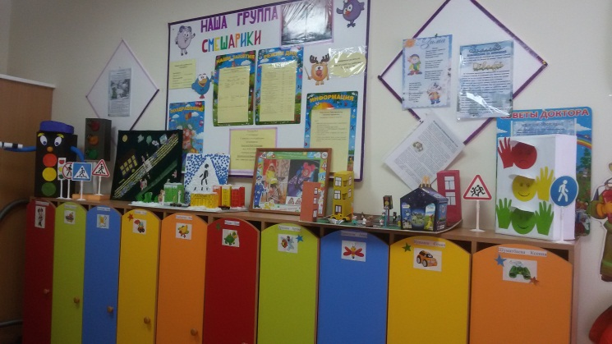
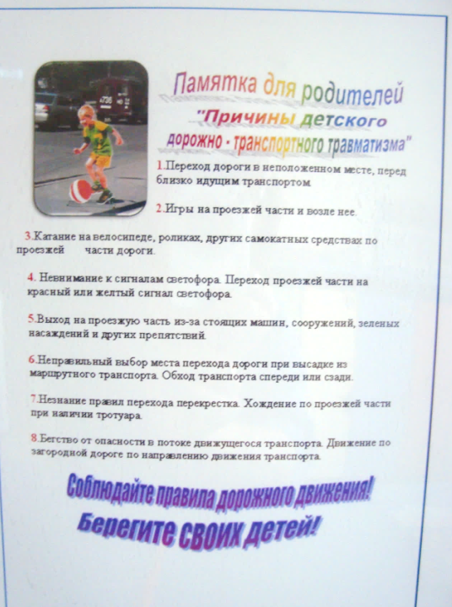
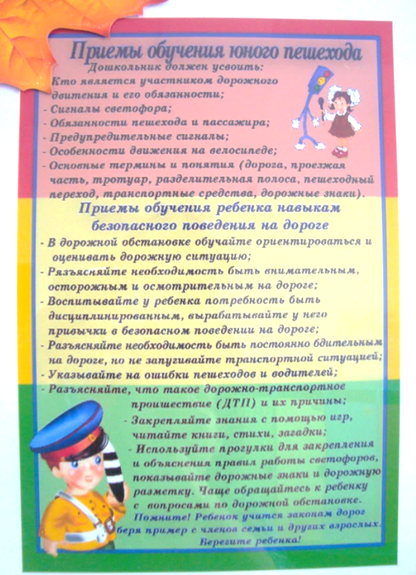
Уголок безопасности служит для повышения культуры
поведения родителей,
обучения несовершеннолетних основам
безопасного поведения на дороге.
В разделе - рекомендации родителям представлены
актуальные советы, памятки

Slide 8
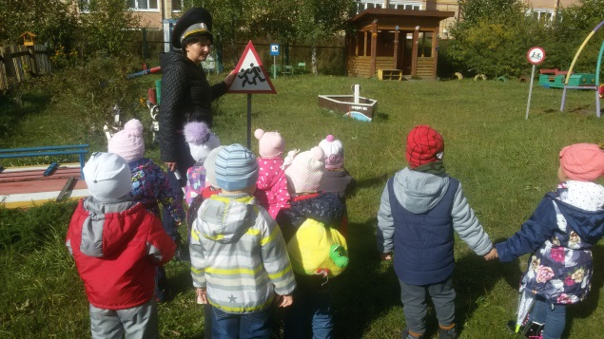
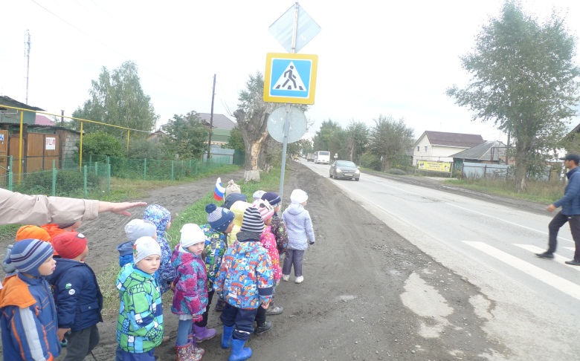
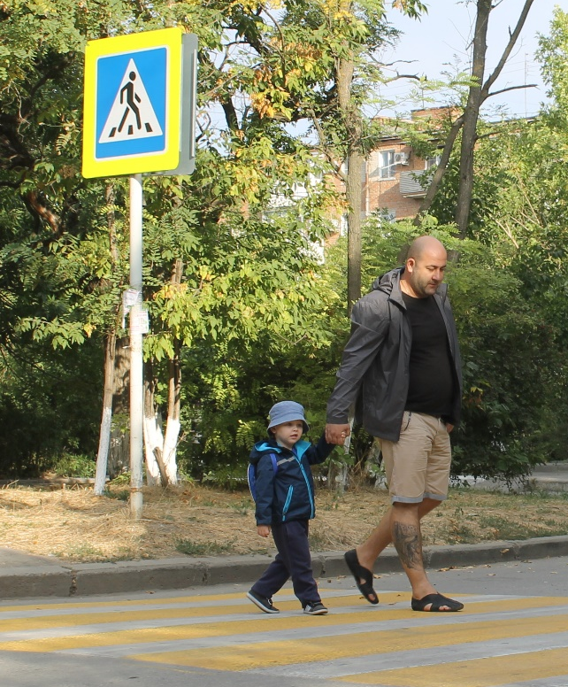
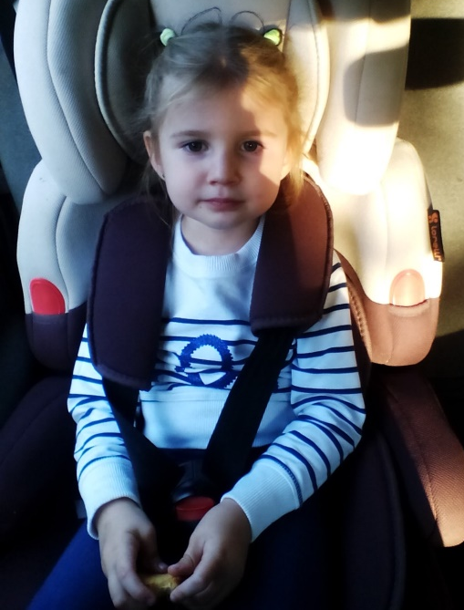
Педагоги и родители воспитанников проводят совместные акции:
« Детское автокресло», «Безопасный маршрут дошкольника»

Slide 9
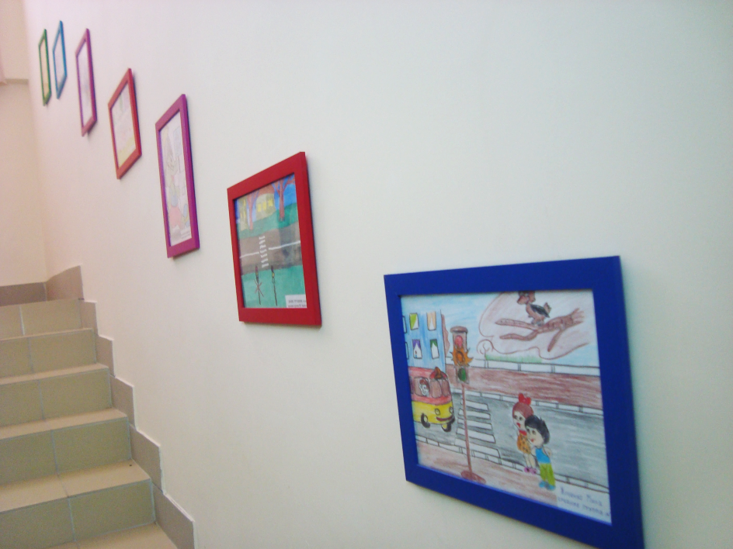
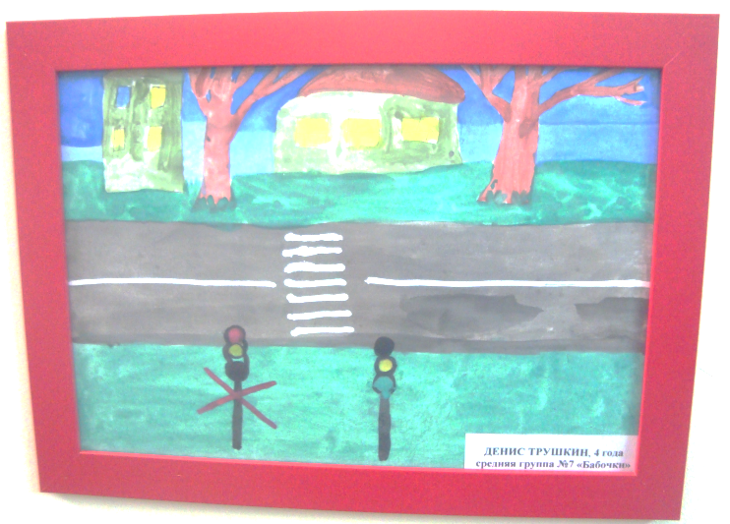
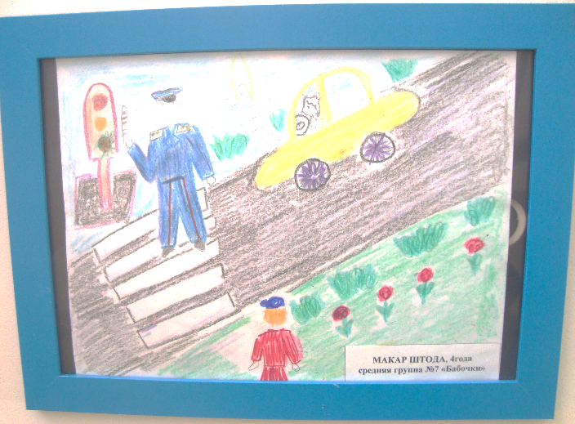
В ДОУ организуются выставки
рисунков на тему :
«ПДД соблюдаем –
ДТП предупреждаем!»

Slide 10
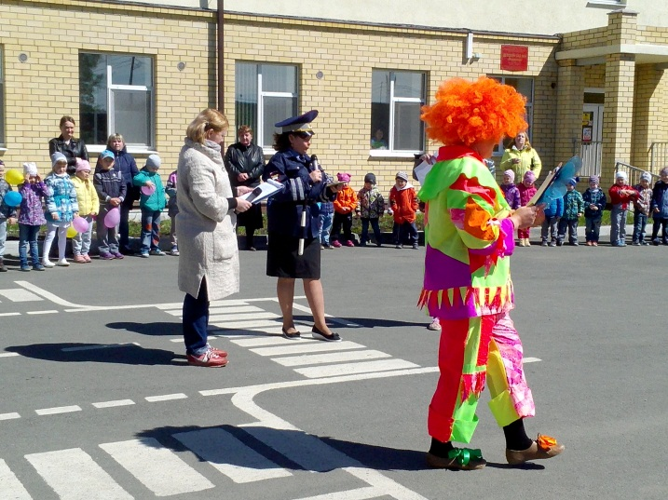
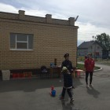
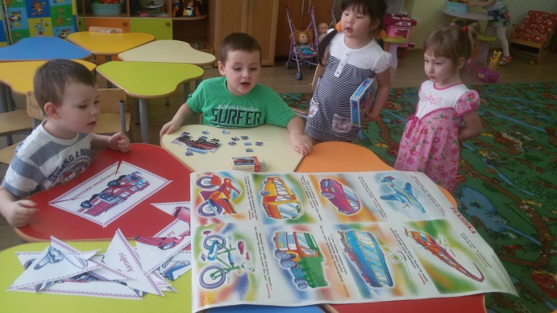
Воспитанники в увлекательной форме вместе с героями сказок повторяют правила дорожного движения.

Slide 11
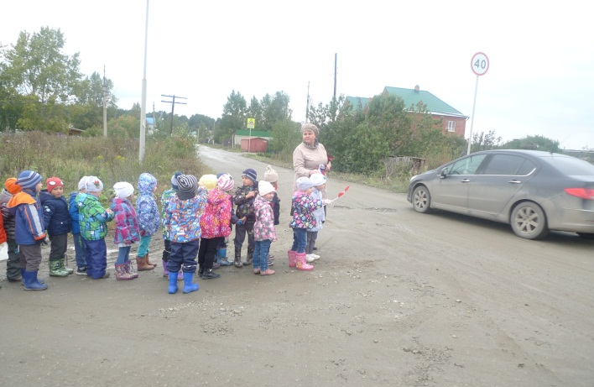
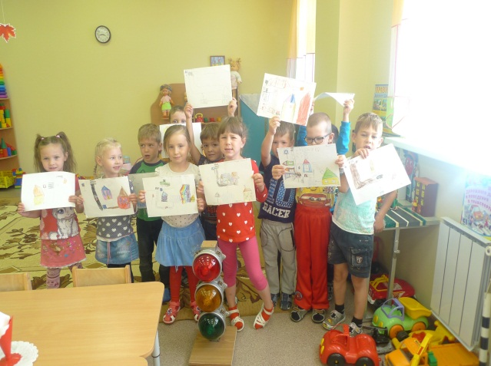
С воспитанниками ДОУ проводятся, беседы, игры, экскурсии, помогающие запомнить правила дорожного движения, составление маршрута «Дом-детский сад»
Экскурсия к перекрестку.

Slide 12
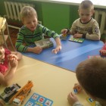
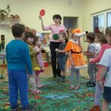
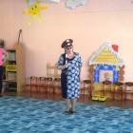
Закрепление ПДД в непосредственно образовательной деятельности с воспитанниками

Slide 13
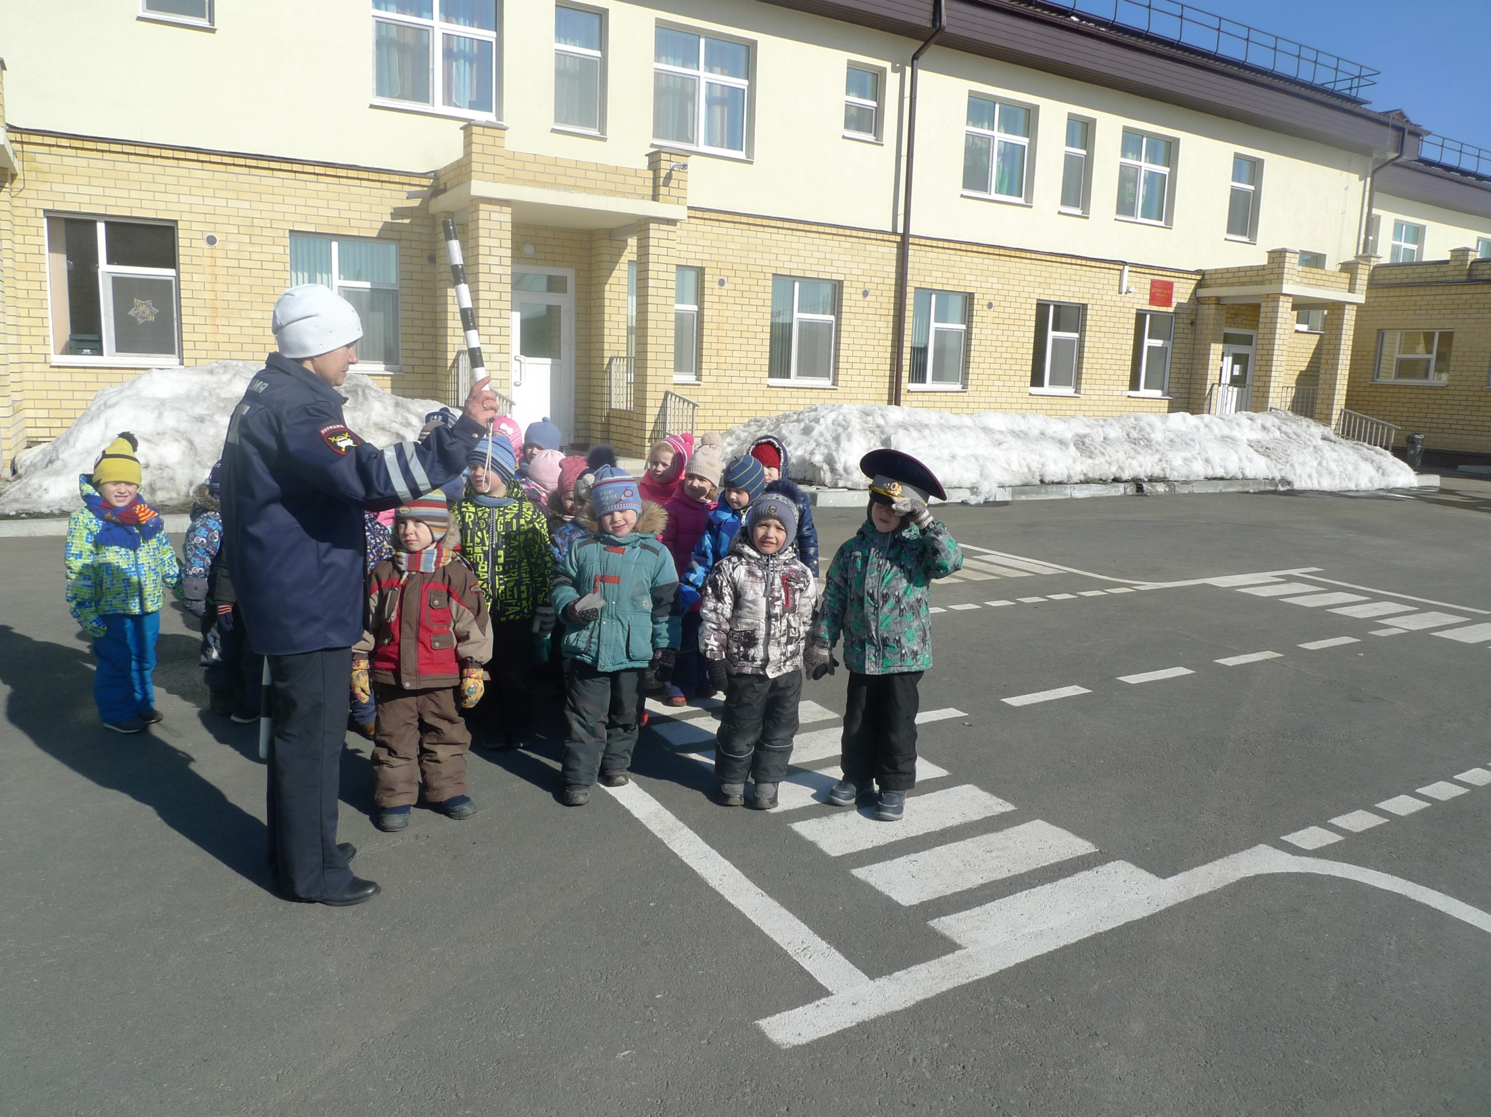
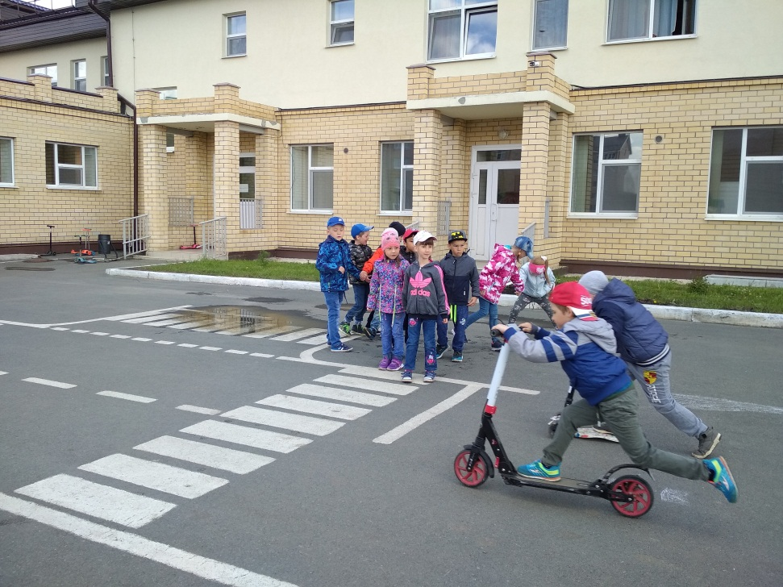
На территории ДОУ оборудована дорожная разметка,
где дети с удовольствием демонстрируют знания о ПДД

Slide 14
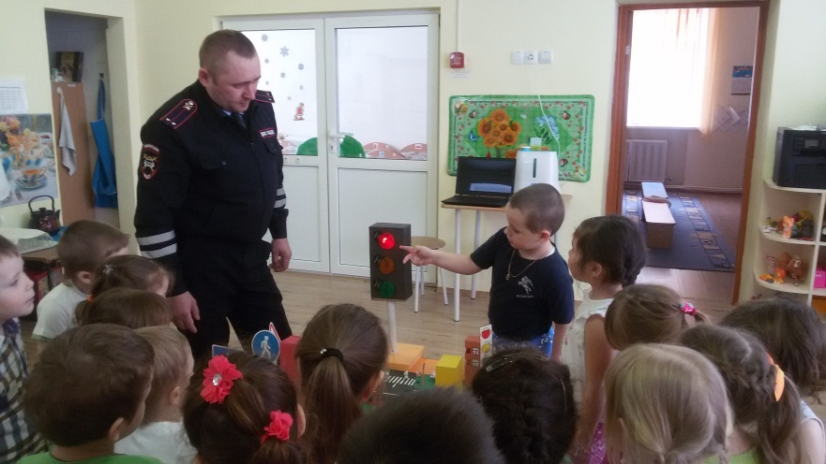
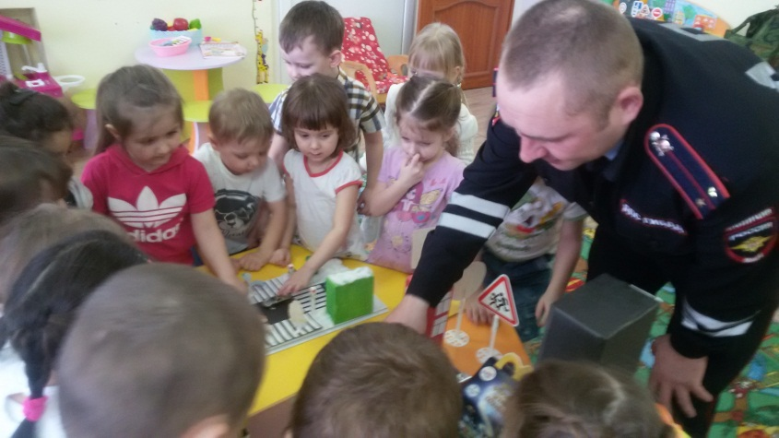
Помогают ДОУ в профилактике ДТТ родители-сотрудники ДПС

Slide 15
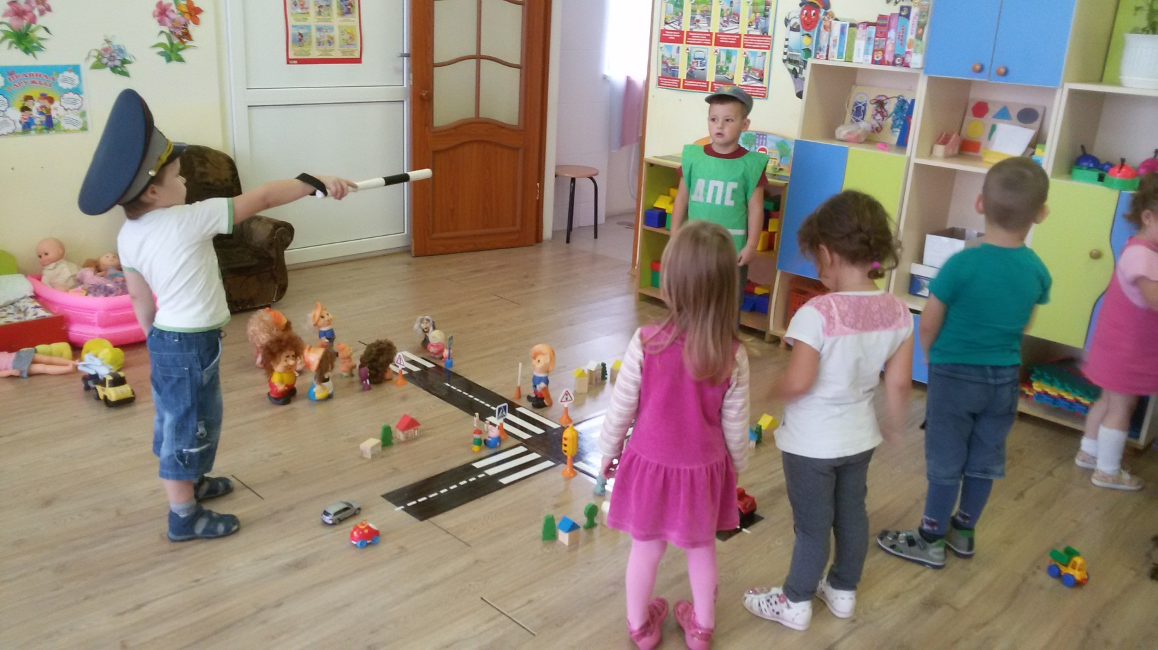
Спасибо за внимание!

